Slide 1
Проектная работа по теме: Многопоточность и JMM
Деев Денис Юрьевич

Slide 2
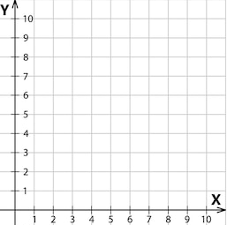
Координаты: (6;4)
Цвет: красный

Slide 3
public final class Coordinate {
private static final Map<Integer, Integer> COLORS = new ConcurrentHashMap<>();
static { for (int x = 0; x < width; x++) { for (int y = 0; y < height; y++) { COLORS.put(y * width + x, 0); } } }

Slide 4
public final class Coordinate {
public static boolean changeColor(int x, int y, int color) { CompletableFuture.runAsync(
() -> COLORS.put(y * width + x, color), executor
); return true; } public static int[] getColors() { return COLORS.values().stream().mapToInt(Integer::intValue).toArray(); }
}

Slide 5
Результаты нагрузочного тестирования
Стенд: Macbook Air 2019, Intel Core i5 1600 MHz, RAM 8Gb
До : 6,4* секунды
После: 5,8* секунды
* Среднее время за 10 тестов

Slide 6
Спасибо за внимание!

